Slide 1
Типология ошибок студентов в переводах произведений мемуарно-биографического характера (на примере романов А.С. Арсеньевой)
канд филол. наук,
доцент Е.В.Поликарпова
Алушта, 2018

Slide 2
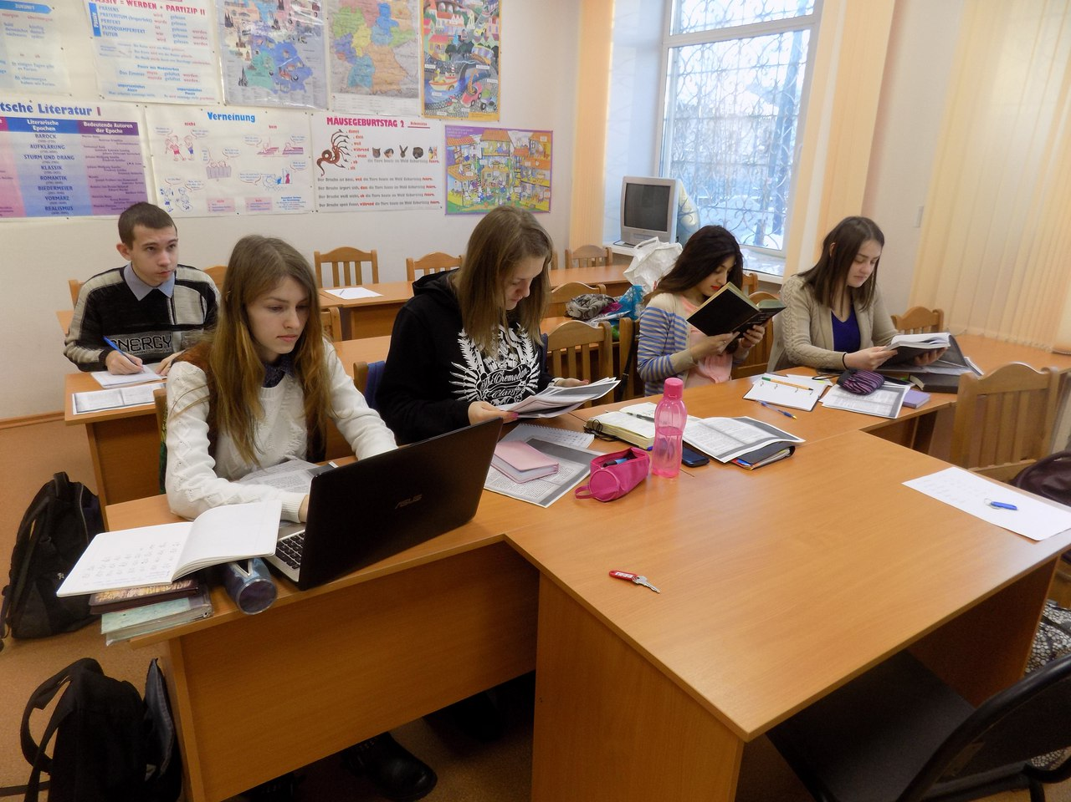
Исследование выполнено при финансовой поддержке РФФИ и Правительства Архангельской области в рамках научного проекта № 17-14-29002

Slide 3
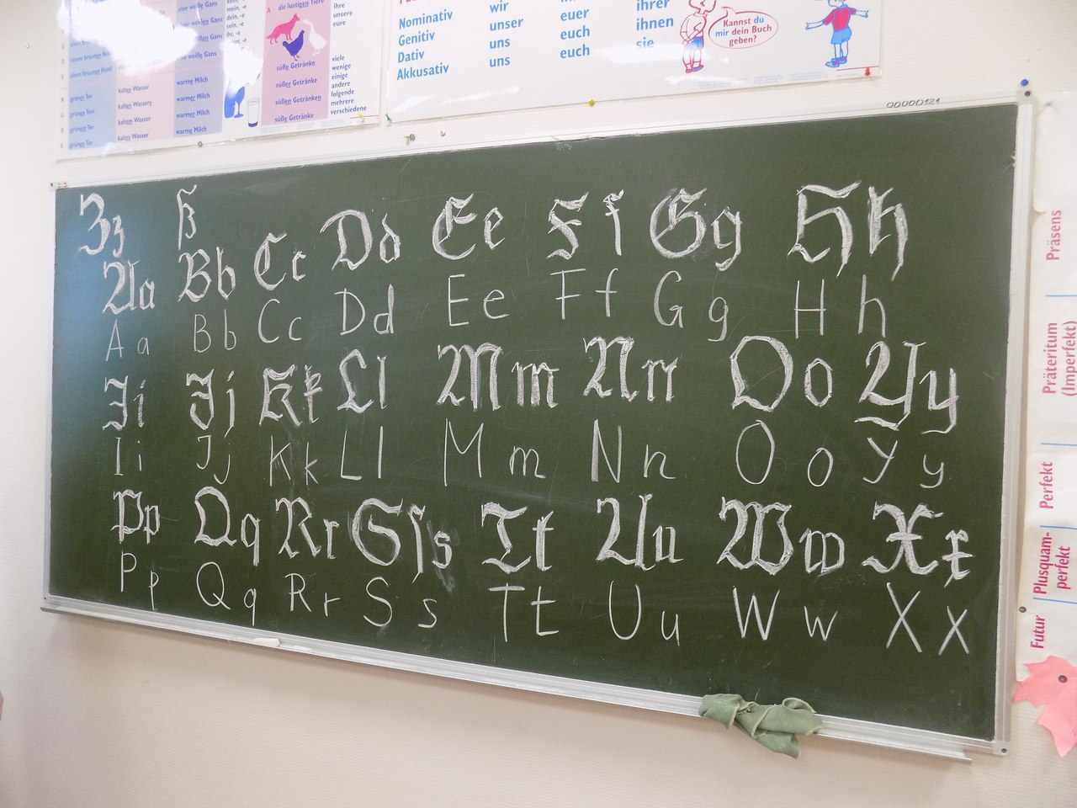
16 студентов 3-его и 4-ого курсов бакалавры

Slide 4
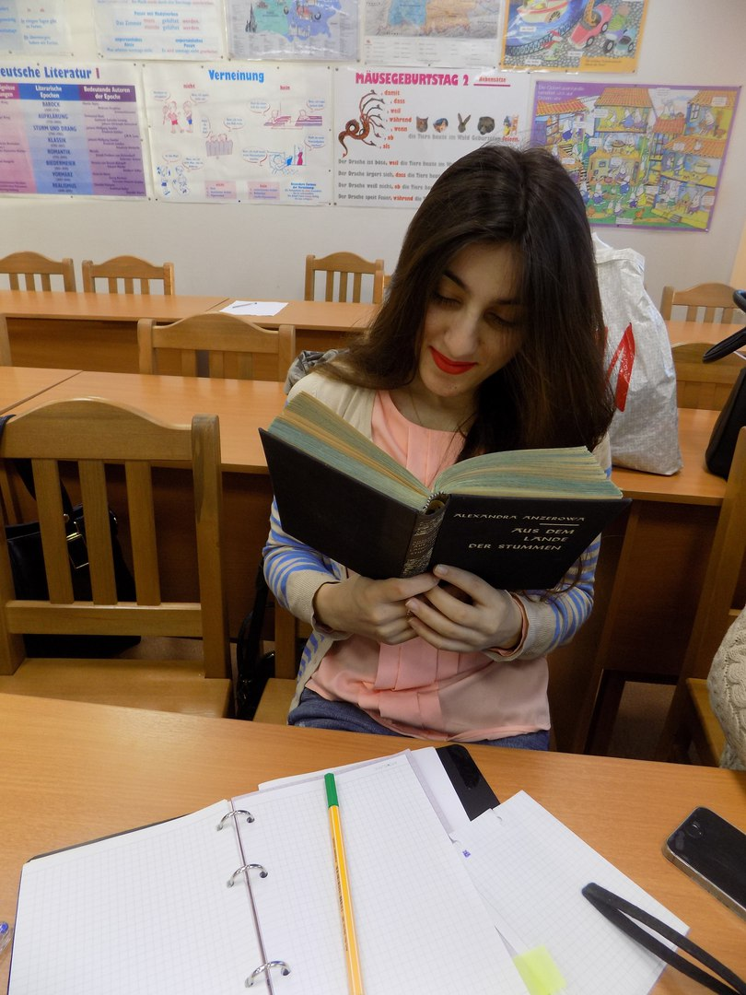

Slide 5
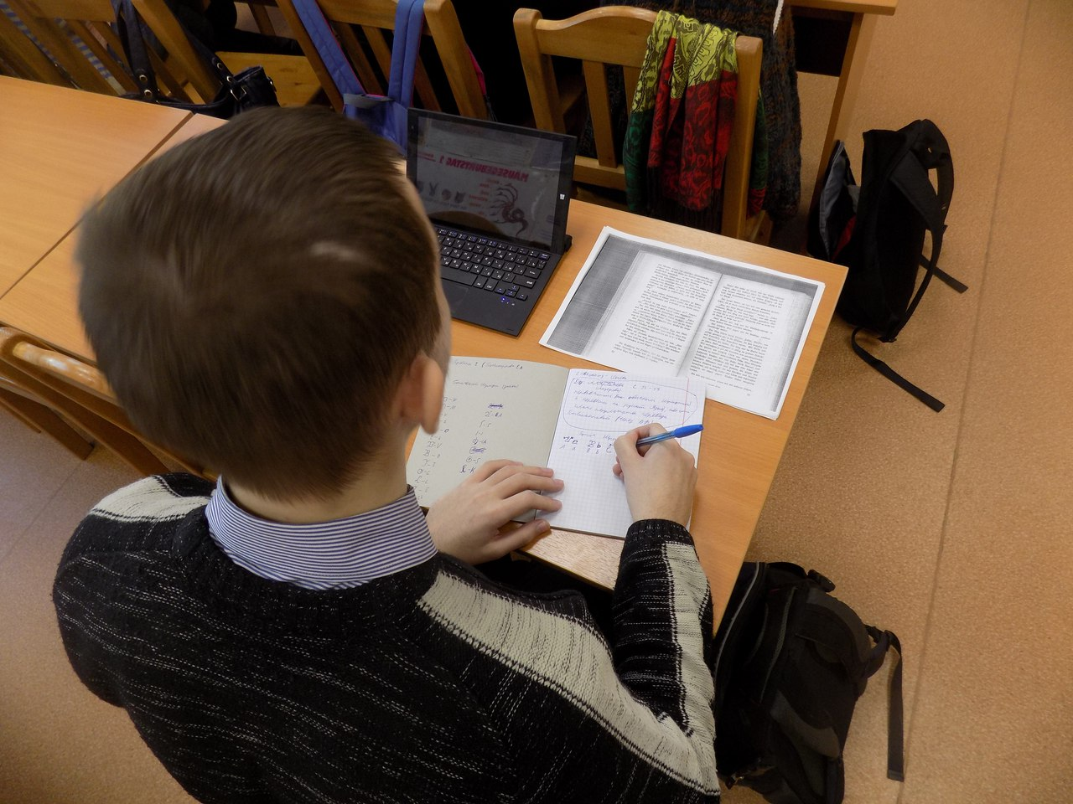

Slide 6
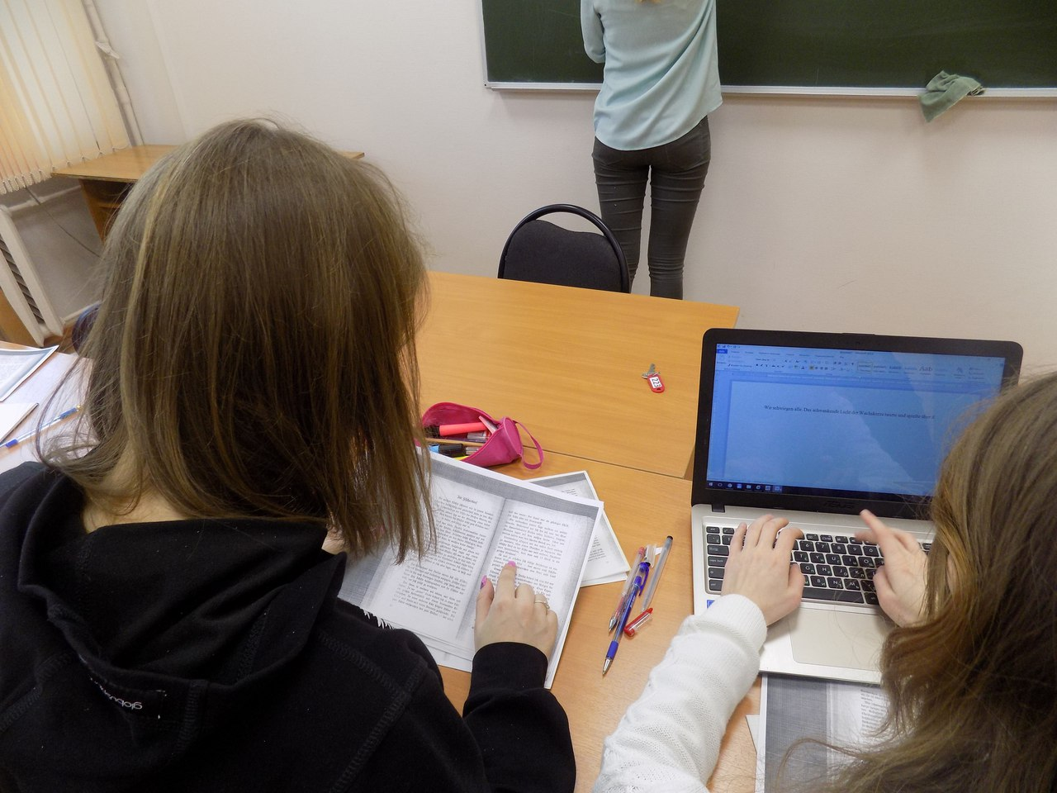

Slide 7
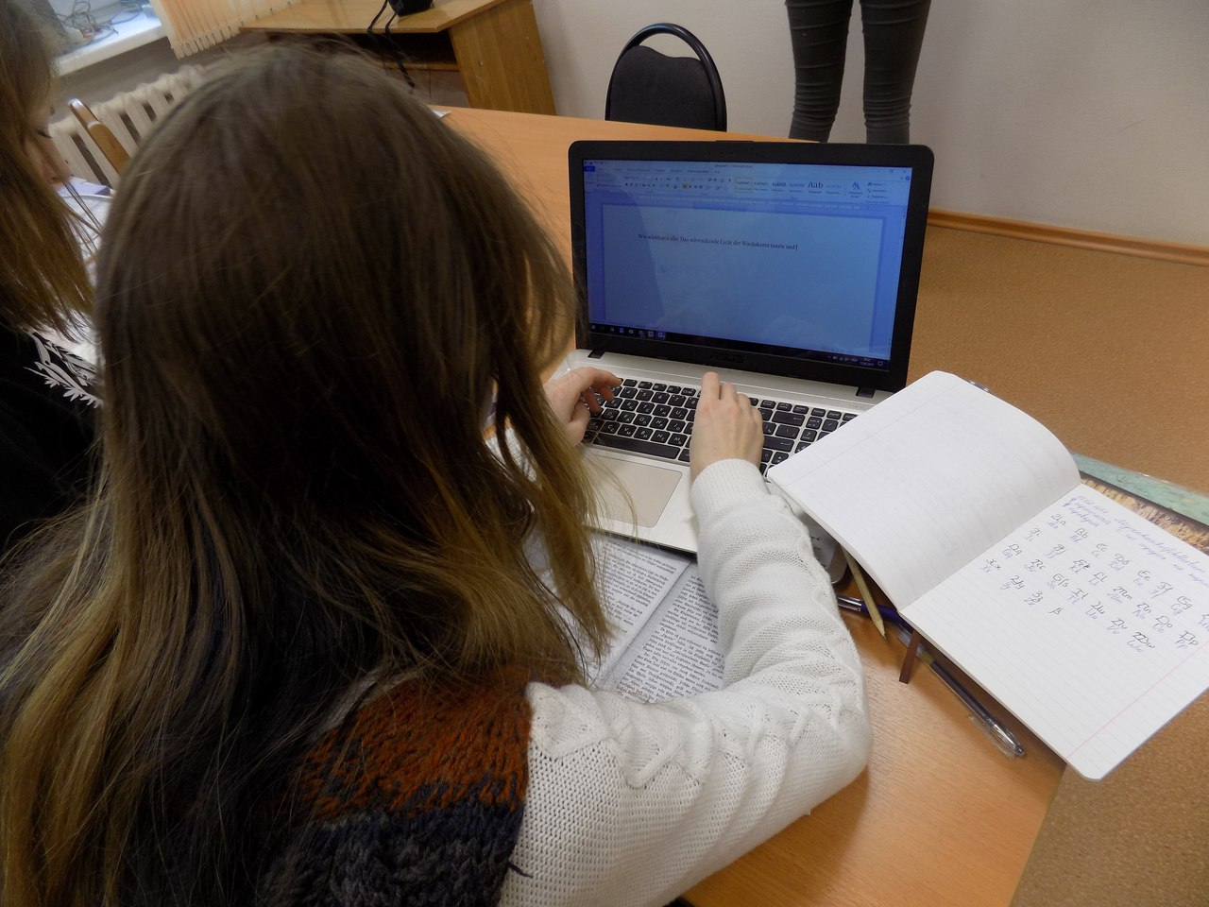

Slide 8
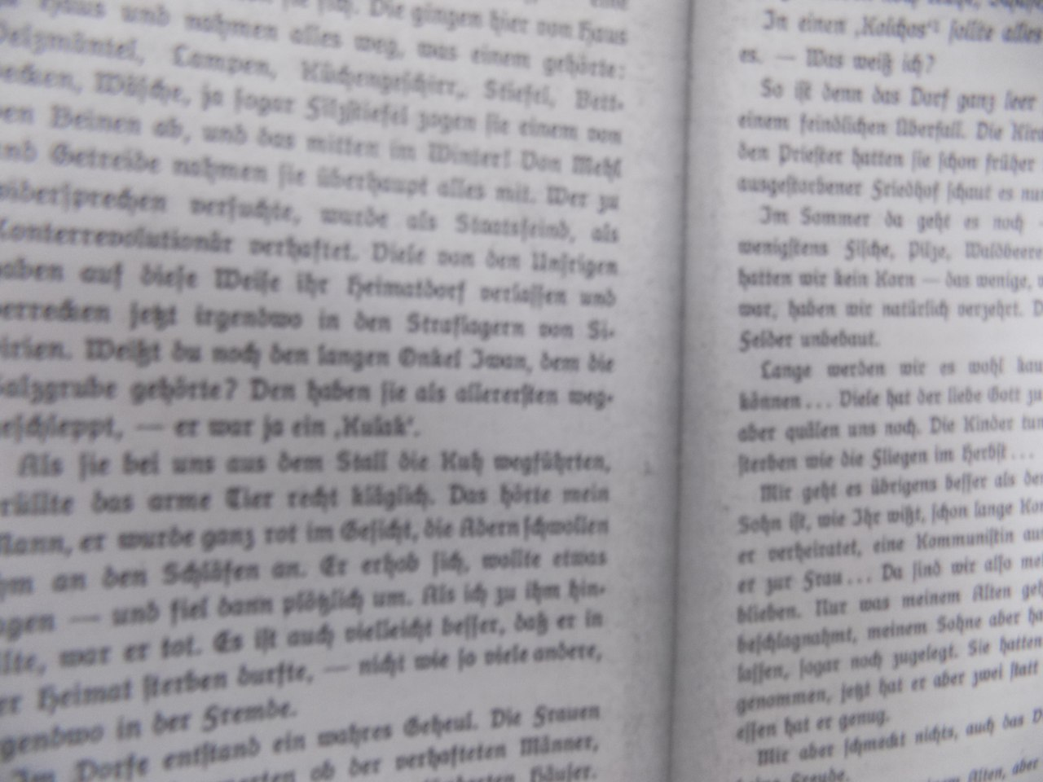
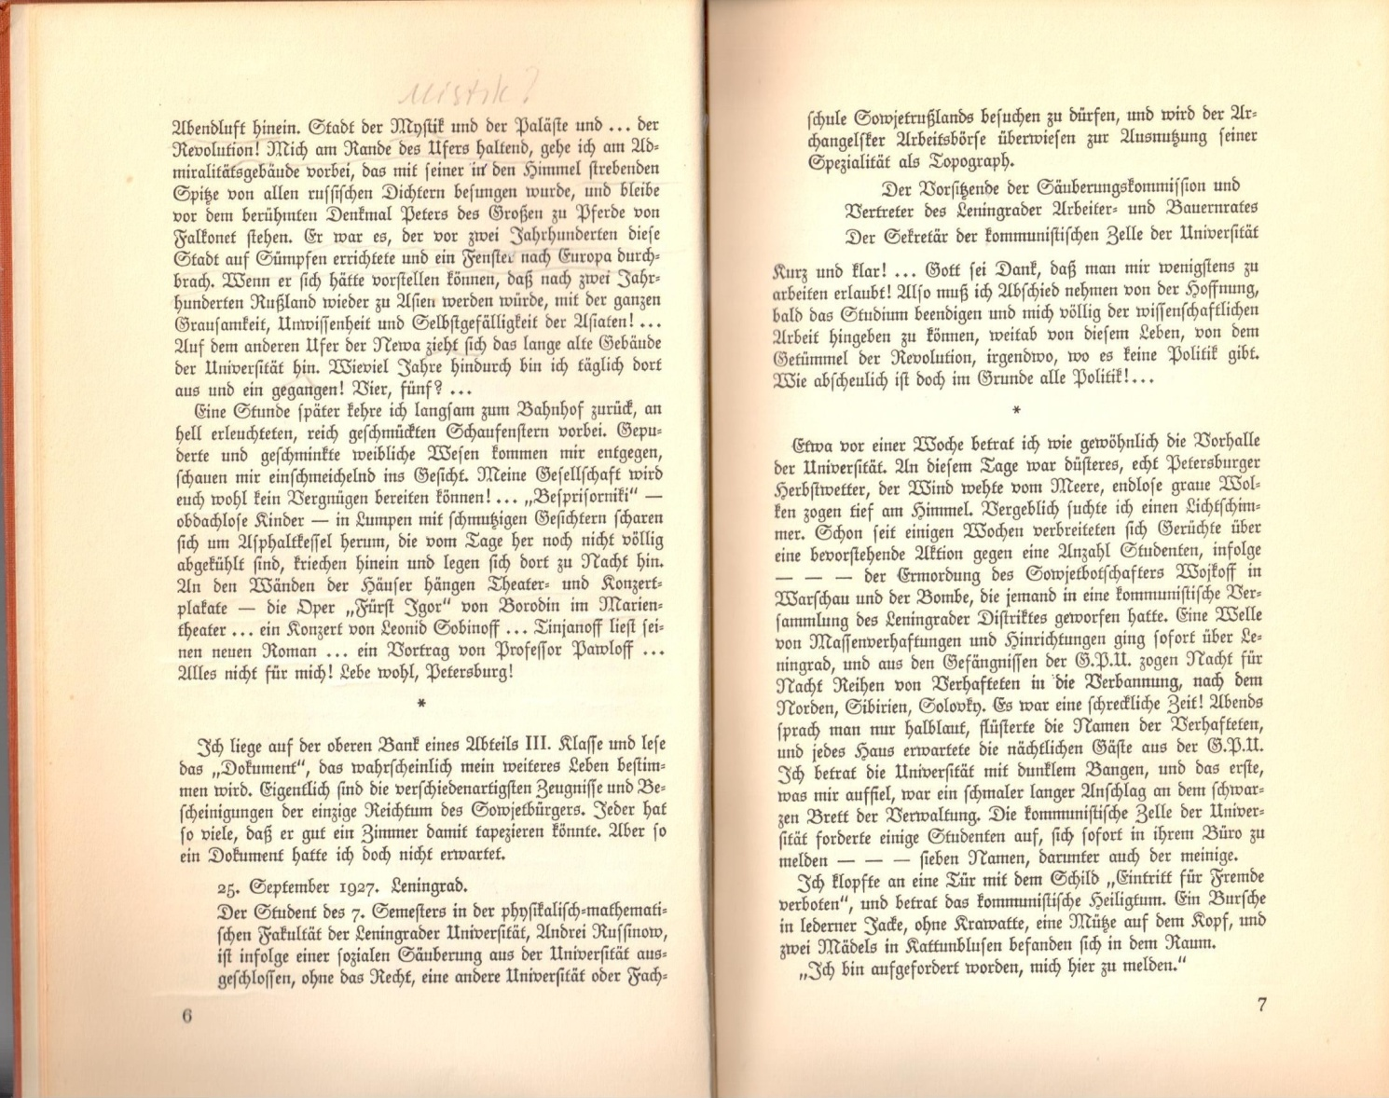

Slide 9
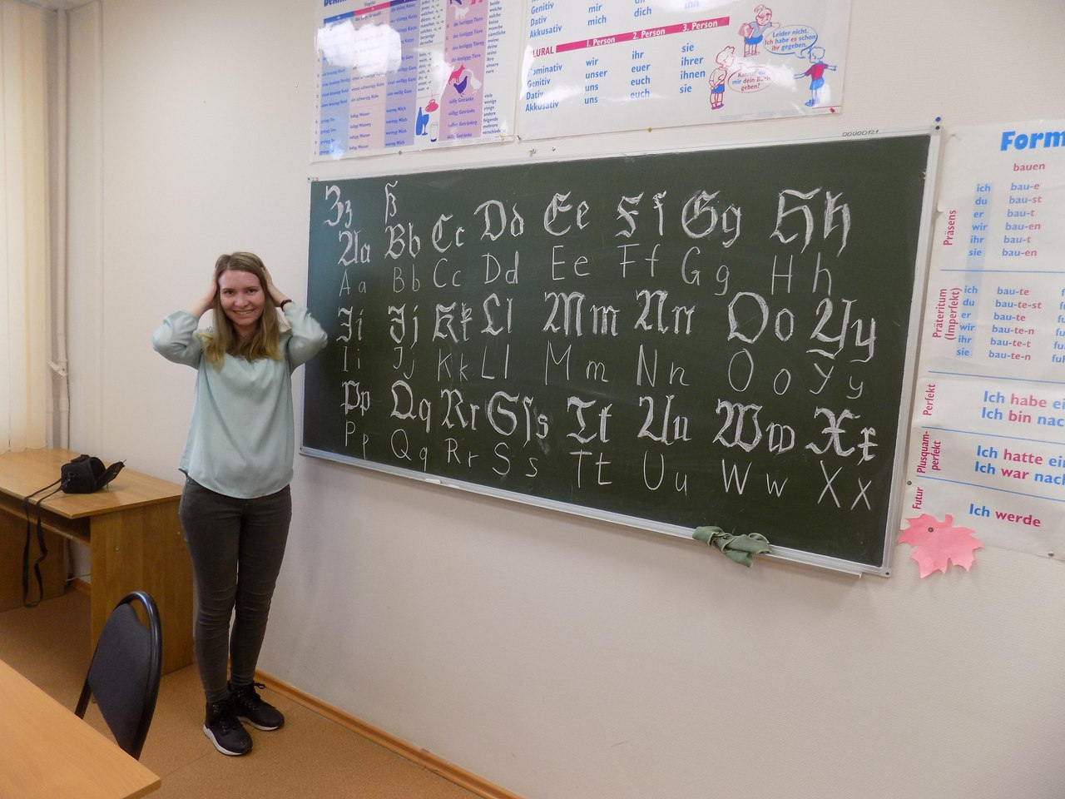

Slide 10
Что надо знать об ошибках, чтобы их не делать?
Определение ошибок
классификация ошибок
где и почему они возникают
закономерность ошибок
частотность ошибок
как исправить ошибки

Slide 11
Что такое ошибка?
А.А. Леонтьев : « Речевая ошибка есть своего рода сигнал «шва» в речевом механизме, разошедшегося под влиянием тех или иных обстоятельств»
Т.Г. Егоров: « Надо знать механизмы ошибок, анализ которых вводит нас в лабораторию деятельности человека, помогает вскрыть движущие силы процесса её формирования»

Slide 12
Что такое ошибка?
Мучник Б.С. «Ошибка это отрицательные сигналы-воздействия как преобладающая часть сигналов управления, которым пользуется квалифицированный человек, пишущий в своей умственной деятельности по конструированию текста».
Трактат Леонардо Бруни Арентино: ГРЕХ ПЕРЕВОДЧИКА: Плохой перевод — это «или плохое понимание того, что следует перевести, или плохое изложение или пренебрежение гармонией и изяществом текста (***сохранено управление оригинала цитаты).

Slide 13
Общая теория ошибок:
эррология (с лат. Error (промах / погрешность / ошибка) + logos (разум / учение / слово).
эрратология:
частная эрратология (лингвистическая / лингводидактическая / переводческая);
специальная эрратология ( рецептивная и экспрессивная в рамках переводоведения)

Slide 14
Эрратология в целом
Контрастивная лингвистика:
диафонические расхождения (фонологические)
диаморфия ( грамматические расхождения)
диатаксия (синтаксические расхождения)
диалексические (лексические расхождения)
Две версии подхода в контрастивной лингвистике
предсказывающая сила (сильная)
Объясняющая (слабая сила)

Slide 15
Общая теория ошибок:
эррология (с лат. Error (промах / погрешность / ошибка) + logos (разум / учение / слово).
эрратология:
частная эрратология (лингвистическая / лингводидактическая / переводческая);
специальная эрратология ( рецептивная и экспрессивная в рамках переводоведения)

Slide 16
В терминах когнитивной лингвистики и лингвокультурологии: когнитивное переводоведение: переводим не слова , а мысли …
В самом общем виде: ОШИБКА – ЭТО
когнитивный, лингвокультурный или языковой диссонанс при переходной компетенции (у начинающих переводчиков) и профессиональной компетенции (у «продвинутых» переводчиков)
несоответствия рецептивного типа (в момент понимания речи) - агнонимы
несоответствия экспрессивного типа (в момент порождения речи) – паранормативы
когнитивные несоответствия / лингвокультурные несоответствия /языковые несоответствия

Slide 17
Причины ошибок:
Леонардо Бруни Аретино
(«Трактат об искусном переводе» конец 14 века — начало 15-ого века, Флоренция
1. Недостаточность образованности переводчика
2. Отсутствие литературного таланта

Slide 18
ПРЕДАТЕЛИ — ПЕРЕЛАГАТЕЛИ
создают
ПРЕКРАСНЫЕ,
НО НЕВЕРНЫЕ ПЕРЕВОДЫ

Slide 19
ГАРБОВСКИЙ Николай Константинович
ПРИЧИНЫ ОШИБОК ВОСПРИЯТИЯ:
недостаточное владение языком оригинала;
недостаточный когнитивный опыт (слабый уровень индивидуального познания окружающей действительности);
- невнимательное отношение к тексту (непонимание того, что автор говорит о предмете / неумение различить, чем стиль данного автор отличается от стиля других авторов).

Slide 20
ПРИЧИНЫ ОШИБОК В ПОРОЖДЕНИИ ПЕРЕВОДНОГО ТЕКСТА :
- недостаточное знание системы языка перевода (неумение найти семантически наиболее точный эквивалент; неумение выбрать наиболее уместный эквивалент с точки зрения оценочных коннотаций, стилистики, истории языка и общества);
- незнание законов построения высказываний в языке перевода (незнание закономерностей речевой коммуникации или пренебрежение ими / незнание законов ритмической организации текста).

Slide 21
КАК ИЗБЕГАТЬ ОШИБОК?
Леонардо Бруни Аретино:
совершенное владение обоими языками
РЕКОМЕНДАЦИИ ДРЕВНИХ
Леонардо Бруни Аретино / Иероним / Цицерон
«Перевод слова словом невозможен»

Slide 22
СИНОНИМЫ «ДЕЛАТЬ ОШИБКУ»
Леонардо Бруни Аретино:
(«Трактат об искусном переводе» конец 14 века — начало 15-ого века, Флоренция
«впадать в ошибку»;
быть несведущим в общепринятых нормах речи;
неумение обращаться к лучшим образцам словесности;
злоупотреблять неологизмами, заимствованными из текста оригинала;
неумелое использование лексики;
злоупотреблять формами исходного языка, когда имеются точные соответствия в переводном языке; (игнорирование ассиметрии лексических систем языков);
не обладать переводческим слухом и проницательностью (не понимать стилистику), например, у ЛИВИЯ - шероховатая велеречивость);
игнорировать ритмический рисунок произведения;
несохранение при переводе всех украшений речи;
не подменять при переводе одного другим, принижая величие автора, представляя его и себя бездарным (!!!)

Slide 23
СИНОНИМЫ «ДЕЛАТЬ ОШИБКУ»
1635г. Клод Гаспар Баше де Мизириак
- делать пропуски (грешить небрежностью и невнимательностью, лукавит);
- делать изменения (показывает свое невежество, не понимая то, что написано автором); открывать дверь искажениям;
- нести переводческую отсебятину;
- делать добавления (преисполнен высокомерия и дерзости);
- делать «пустые» добавления, не разъясняющие «темные места»;
- «предавать» автора и читателя;

Slide 24
Отсутствие редакции текста перевода неправильный порядок слов в предложении
1. С резкими криками белые морские чайки носились над нашими головами.
Правильно: С резкими криками над нашими головами носились белые морские чайки.
2. Поездка продолжалась всего 7-8 часов, в течение которых я наслаждалась свежим воздухом в изобилии.
Правильно: Поездка продолжалась всего 7-8 часов, в течение которых я в изобилии наслаждалась свежим воздухом .
3. Когда они увидели меня в обмороке, они испугались и думали, что я умерла. Сразу они начали стучаться в запертые двери и кричать о помощи. Солдаты зашли, и когда они увидели бледную меня, лежащую неподвижно между сестёр на земле, они решили, что я мертва. Правильно: Когда они увидели меня в обмороке, они испугались и думали, что я умерла. Они сразу начали стучаться в запертые двери и кричать о помощи. Солдаты зашли, и когда они увидели меня бледную, лежащую неподвижно между сестёр на земле, они решили, что я мертва.

Slide 25
Отсутствие редакции текста перевода
Он сидел за столом очень свободно и достойно, в то время как я стоял между двумя смотрителями на пороге.
„Прибывает комиссия из Москвы, что вы ей расскажете? “ спросил он.
„Я ещё не знаю“, ответила я. „Я считаю, что лучше говорить без подготовки, я уверена, я расскажу достаточно“.
нам пришла хорошая идея, сказать моему брату, что моя сестра жаловалась на боль и на следующий день ее отведут к врачу тюремного лазарета, который находился на переулке.
Ich hatte nie wieder Gelegenheit, mit diesem Soldanten zu sprechen, ..
Однажды она поскользнулась во дворе и упала. Я помогла ей встать, и она поблагодарила меня на безупречном французском.
er hör nichts von dem Gebrüll hier.
«Это «химическая обструкция».»

Slide 26
Отсутствие редакции текста перевода
Am vierten Tage kam ein Befehl von der GPU., die Anarchistinnen nach Butrki zu bringen.
Правильно: in Butyrki,
Примерно в пятя часов утра обыск дома был завершен.
Когда ее вели на допрос, а обычно это происходило посреди ночи, она каждый раз укутывала Анночку в платок и несла с собой; – из страха, чо во время ее отсутствие кто-то заберет ее и отдаст в детский дом.
«Когда мы снова будем на свободу, сделаем то или это.»
Американка разговаривала абсолютно свободно в ее присутствие, так как она считала, что Эмма понимает только русский и польский.

Slide 27
ПРЕДАТЕЛИ — ПЕРЕЛАГАТЕЛИ откровенно машинный перевод
Она знала, что он был подкуплен бандой взломщиков с частью грабежа.
- „А иконы? “ спросил я.
- „Почему вы заботитесь об этом?“
- „Значит ли это, что я могу взять одну себе?“
„Естественно, никто обращает на них внимания“.
Перебегание субъектов и объектов
Жизнь в тюрьме в 1920 году была не такой, как сейчас. В первые годы революции, условия и лечение были ужасны, с 1922 по 1929 год стало лучше, но с 1930 года они стали гораздо хуже, чем в первые годы.

Slide 28
ПРЕДАТЕЛИ — ПЕРЕЛАГАТЕЛИ откровенно машинный перевод
Wohin aber mochte man uns bringen? Wahrscheinlich nach Archangelsk, vielleicht noch weiter fort. Es liefen ungewisse Gerüchte über seine Inseln im Weißen Meer um, welche die GPU als Gefangener benutzten sollte. Aber darüber zerbrachen wir uns nicht den Kopf, wir wüsten, die GPU war nie in Verlegenheit um einen Platz für ihre Gefangenen.
Куда можно было, однако, нас привезти? Вероятно, в Архангельск, вероятно, еще дальше. Неизвестные слухи рассказывали об островах в Белом море, которые ГПУ должно было использовать для пленников. Но мы не ломали себе голову над этим, мы знали, что ГПУ никогда не были разборчивы в выборе места для своих пленников.

Slide 29
ПРЕДАТЕЛИ — ПЕРЕЛАГАТЕЛИ откровенно машинный перевод
Он согласился, и теперь не имелось более плохой «легавой собаки» чем он, также никто не был опаснее его, так как он знал все возможности уловок, где были возлюбленные парней, все отношения, словом – все. Многие благодаря ему лишились жизни. Он был таким мужественным, жизнерадостным парнем, он раньше работал с ними, с металлоломом и другими инструментами, и всех, всех жестко предал!

Slide 30
Отсутствие редакции текста перевода c «Зюттерлина» на современный немецкий
Der Kommandant lud alle, deren Klagen er fürchtete, einzeln vor. Eines Tages wurde ich zu ihm gebracht. Er fass sehr gelassen und würdevoll an seinem Tisch, während ich zwischen zwei Wärtern auf der Schwelle stand.
Правильно: saß
Аналогично: der fitzende Jesus вместо der sitzende Jesus
Unser Gesang verließen wir das Novinki-Gefängnis und kamen auf dem Bahnhof an, wo der Gefangenenwagen bereits auf einem Seitengleis stand.
Правильно: unter Gesang …
Die Wäsche, die wir bekamen, war fast lebendig, ja sie war nahezu imstande, von selbst zu kriechen, und sah aus, als ob sie mit Zucker bestreut sei, soviel Läufe wimmelten darauf herum. Und so etwas mußten wir waschen!
Правильно: Läuse

Slide 31
ПРЕДАТЕЛИ — ПЕРЕЛАГАТЕЛИ отсутствие редакции перевода
игнорирование гендерных расхождений
Die war früher eine geschickte Taschendiebin gewesen
Она была раньше искусным карманным вором, я знаю её работу
Правильно: она была искусной карманной воровкой

Slide 32
Правильный ли немецкий автора?
Ich weiß nicht was sie in mich gefahren war, -- wahrscheinlich war er das schöne Wetter, dass mir so kampflustig machte. Ich näherte mich ihm bescheiden und fragte, ob ich ihn 2 Minuten sprechen dürfte. Er nickte gnädig.
Die ergründeten natürlich niemals die innere Ursache des Aufstandes. Nicht ein einziger im Lager klagte über etwas, alles ruhig und friedlich hinter dem Stacheldraht aus, um selbst wenn der Kommandant einen Temperamentsausbruch gehabt hätte, warum das so tragisch nehmen?
Auch scheute er sich nicht vor „nasser Arbeit“ (Mord in Diebessprache). Dabei war er höchst geschickt und kam immer die Miliz.
Noch einige Tage bleiben wir noch in Archangelsk, dann würden wir wieder in einem Dampfer gesteckt und nach dieser Insel Solowki im Weißen Meer gebracht.
Ich weiß nicht was sie in mich gefahren war ….

Slide 33
Правильный ли немецкий автора
Unser Kommandant liebte es, in seiner ganzen Großartigkeit zu zeigen. –
Правильно: Unser Kommandant liebte es, sich in seiner ganzen Großartigkeit zu zeigen. –
Es war von seinen beiden Gehilfen, dem Chef der Innenwache und der Roten Armeeoffizier, begleitet.
Правильно: und dem Roten Armeeoffizier
Er sah mir bösartig und schickte mich in meiner Baracke zurück.
Правильно:
1. Er sah mir bösartig zu und …
2. Er sah mich bösartig an und …
3. Er sah auf mich bösartig und ...
Einmal betraten ich und meine Schwester das angrenzende Zimmer, in dem Klascha – ein fröhliches Straßenmädchen und die beste Gängerin des Lagers – mit ihren Freundinnen sang.
Правильно: meine Schwester und ich
„Hab’ Erbarmen, Bürger Kommandant!“ – schluchzten verschiedene dieser erbarmungswürdigen Menschen.

Slide 34
отсутствие редакции перевода Неправильно выбранный темпус (грамматическое время)
Спустя несколько дней я шла на работу после обеденного перерыва и видела, как комендант шёл нам навстречу.
Правильно: Спустя несколько дней я шла на работу после обеденного перерыва и увидела, как комендант шёл нам навстречу.
Plötzlich wandte er sich schroff ab und marschierte langsam weiter – einer der Kommandantur-Gehilfen näherte sich uns.
Неожиданно он повернулся и медленно удалился. Один из помощников коменданта приблизился к нам.
Правильно: Неожиданно он развернулся в противоположную сторону и стал медленно маршировать дальше. Один из помощников коменданта направился в нашу сторону.
Jetzt hörten wir Geschrei. Сейчас мы слышали крики.
Правильно: В это мгновение мы услышали крики.

Slide 35
отсутствие редакции перевода Неправильно выбранный темпус (грамматическое время)
Noch viele Jahre lang konnte man über dem Eingang die alte Aufschrift lesen: „Hier wird das Leben versichert.“
В течение многих лет над входом можно было прочитать старую надпись: «Здесь застрахована жизнь».
Наверху, прежде чем нас привели обратно в подвал, мы иногда могли видеть наших сокамерников. Мы воспользовались преобладающими в тюрьме беспорядками, чтобы поговорить с нашими знакомыми.
Туалет был только один, перед ним люди выстроились в длинную шеренгу, ожидая своей очереди. Это был своего рода клуб, в котором люди встречались перед этой дверью и могли поговорить друг с другом,

Slide 36
отсутствие редакции перевода Неправильно выбранный темпус (грамматическое время)
Первые четыре недели я работала в лагерном бюро. Там меня почти все узнали кроме некоторых новеньких, и снова спросили о моих сестрах. (Они имели в виду мою сестру и кузину). Только главный командир, присланный недавно из Москвы, не знал меня.
Dann plötzlich aus einer Seitenstraße hervorstürzende Trupps: „Wer da?“ brüllend.
Внезапно из переулков появились военные, рычащие: «Кто здесь?»

Slide 37
ПРЕДАТЕЛИ — ПЕРЕЛАГАТЕЛИ: отсутствие редакции перевода
Спустя несколько дней я шла на работу после обеденного перерыва и видела, как комендант шёл нам навстречу. Его сопровождали оба его помощника, шеф внутреннего караула и офицер Красной армии. Наш комендант любил показываться во всем своём великолепии. – Я не знала, что на меня наехало – вероятно, это погода сделала меня такой смелой. Я приблизилась к нему и смиренноспросила, могу ли я поговорить с ним 2 минуты. Он милостиво кивнул.
Правильно:
Я увидела вместо видела
Я не знаю, что на меня нашло (вместо что на меня наехало);
Я подошла к нему вместо Я приблизилась к нему
Er nickte gnädig. Он благосклонно кивнул головой в знак согласия вместо «милостиво кивнул».

Slide 38
Неправильно выбранное соответствие
Unser Kommandant machte einen etwas nervösen Eindruck: es könnte so einiges Unangenehme, Missfällige ruchbar werden, z.b. unser Mittagessen, das aus Würmern bestand (wahrscheinlich hatte er das für unsere Verpflegung bestimmte Geld für sich selbst verbraucht), oder die Behandlung der Gefangenen im Baracke Nummer 8, -- als das konnte peinlich werden. Der Kommandant lud alle, deren Klagen er fürchtete, einzeln vor. Eines Tages wurde ich zu ihm gebracht. Er saß sehr gelassen und würdevoll an seinem Tisch, während ich zwischen zwei Wärtern auf der Schwelle stand.
Наш комендант производил несколько нервное впечатление: это раскрыло бы некоторые неприятные события, например, наш обед, который состоял из червей (вероятно, он израсходовал определенные для нашего продовольственного снабжения деньги на себя самого), или обращение с заключенными в бараке номер 8, -- это могло быть неловким. Комендант вызывал всех, чьих жалоб он боялся, по отдельности. Однажды меня привели к нему. Он сидел за столом очень свободно и достойно, в то время как я стоял между двумя смотрителями на пороге.
Правильно: здесь: он мог быть иметь неприятности вместо это могло быть неловким.
Правильно: он сидел за столом и держался небрежно и напыщенно вместо сидел свободно и достойно

Slide 39
Неправильно выбранное соответствие
Я думала : где я, было ли когда-то что-то вроде революции, пленников, казней?
Zum Schluß ließen sie sich von unserer alten Köchin zwei große Mehlsäcke geben und stopften diese mit Briefen, Photos, Tagebüchern, überhaupt mit allem voll, was sie an Geschriebenem vorfanden.
Они показали ордер на обыск. Это длилось около семи часов. Картины были вытащены из рам, обои сорваны, повсюду трещины – воистину служащие были полны рвения, исполняя свой долг. Напоследок они взяли у нашей старой кухарки два больших зерновых мешка и набили их письмами, фотографиями, старыми дневниками – всю найденную рукопись.
Es war im dritten Stockwerk, und ich sah nicht ein, warum ich hinausstürzen und mir das Genick auf der Straße brechen sollte.
и я не понимала, почему они хотели, чтобы я упала на улицу и сломала себе затылок.
Eine Woche später sah ich die Handschrift meiner Schwester auf der Liste der Sachen, die sie mir mit Lebensmitteln geschickt hatte.
Неделю спустя я увидела рукопись моей сестры в списке вещей, которые она отправила мне с едой.

Slide 40
Неправильно выбранное соответствие
Ich sah Wanjka-Schuba erst 2 Monate später. Er war eine wichtige Persönlichkeit auf Solowki geworden – Kommandant der Strafzellen. Wehe dem, der zu ihm kam! Da müssten seine früheren Reife- und Berufsgenossen ihre Rente gegen ihn in doppelt strenger Haft büßen. Ich traf ihn einmal in der Kommandantur.
Перевод студентов:
Я увидела Ваньку-Шубу лишь 2 месяца спустя. Он стал важной
личностью на Соловках – комендантом штрафных камер. Больно было
тем, кто приходил к нему! Его бывшие товарищи и коллеги должны
были бы заплатить свою пенсию ему в двойном размере, находясь под
более строгим заключением.
Правильно:
Я увидела Ваньку-Шубу лишь 2 месяца спустя. Он стал важной
личностью на Соловках – комендантом штрафных камер. Плохо
приходилось тому, кто попадал в его руки! Его бывшие подельники,
знавшие его в период уже раннего или зрелого становления бандитом,
должны были были отрабатывать свои долги перед ним в двойном
размере, находясь под более строгим заключением.

Slide 41
Неправильно выбранное соответствие
Перевод студентов:
Они образовывали новое отделение для борьбы с бандитизмом, и им удалось заманить Ваньку в засаду и задерживать. Это было для него плохо. Конечно, его застрелят, он точно знал это. Но... ему предложили сохранить жизнь, если бы он предал своих товарищей.
Правильно:
Они учредили новое отделение для борьбы с бандитизмом, и им удалось заманить Ваньку в засаду и задержать. Ничего хорошего это не обещало. Конечно, его застрелят, он точно знал это. Но... ему предложили сохранить жизнь, если он будет доносить на своих подельников.

Slide 42
Неправильно выбранное соответствие
Unser Kommandant war doch ein schlauer Bursche. Er hatte sich alles entledigt, von denen einer befürchten musste, dass sie Klage führen oder sonstige ihm unangenehme Auskünfte geben können. Jetzt mochte die Kommission kommen, er hatte nichts zu befürchten.
Все же, наш комендант был ловок. Он избавился ото всех, кого ему следовало бы опасаться, ведь они могли пожаловаться или сообщить прочие неприятные ему новости. Теперь комиссия могла приезжать, и ему нечего было опасаться.
Правильно:
Все же, наш комендант был хитрым пройдохой. Он избавился ото всех, кого ему следовало бы опасаться, ведь они могли пожаловаться или сообщить другие говорящие не в его пользу факты. Теперь комиссия могла приезжать, и ему нечего было опасаться.

Slide 43
Как-то не по русски …
Куда можно было, однако, нас привезти?
Это был конец восстания.
Правильно: это было концом восстания
Обращаться к ним было необходимо «товарищ начальник».
Правильно: Обращаться к ним нужно было фразой «товарищ начальник»
Впоследствии, спя в соседней комнате, я услышала, как Нюрка читала подругам письма своего мужа.
Правильно: впоследствии, засыпая в соседней комнате , я услышала , как Нюрка читала подругам письма своего мужа.
Однажды, одна из анархисток попросила одолжить им чайник, что мы охотно сделали.
Правильно: Как-то мы охотно выполнили просьбу анархисток, когда те попросили одолжить им чайник.

Slide 44
Как-то не по русски …
Добрый доктор имел слишком высокое мнение о нашем командире.
Правильно: Добрый доктор был слишком высокого мнения о нашем начальнике.
Man hatte sofort nach einem Heilgehilfen geschickt
За фельдшером тут же послали
Also Nähen und Schreien waren hier erlaubt.
Так шитье и крики были здесь разрешены.
Когда я присмотрелась внимательнее, оказалось, что не было никакой воды в них, но мириады крошечных человеческих фигур, которые в них двигались туда-сюда.
Однажды вдруг распространилась молва
Если тебя ведут в уборную, тебе нельзя произносить ни звука , запрещено даже кашлять – это может быть оговоренным знаком.
Лучше: условным

Slide 45
Как-то не по русски …
Тот стал мертвенно бледным. „Я отказываюсь повиноваться“, - пояснил он с пронзительным голосом.
А многие, кто остался в свои поместьях, были убиты толпой.
Und so sprechen Sie, Vorsitzender eines kommunistischen Rates! So hätte ein Vertreter einer kapitalistischen Regierung antworten können, aber Sie, ein Kommunist!
Я посмотрела на него с упреком: «И вот как Вы говорите, председатель коммунистического Совета! Так бы мог ответить представитель капиталистического правительства, но Вы, коммунист!
Правильно: Я посмотрела на него с упреком: «И это говорит председатель коммунистического Совета! Представитель капиталистического правительства мог бы еще так сказать, но Вы же - коммунист!

Slide 46
Как-то не по русски …
Ошибки на согласование
Старый монах с кожей лица цвета пергамента и длинной белой бородой, в черной рясе, чей капюшон почти закрывал глаза стоял с книгой в кожаном переплете в руках.
Правильно: в черной рясе, капюшон которой ….
«Я буду выдавать вас медицинскую справку.
Правильно: Я выдам вам медицинскую справку.
Всех женщин поместили в три подвальных камеры, на шестнадцать ступеней под землей.
Правильно: женщин поместили в три подвальные камеры / женщины были помещены в трех подвальных камерах

Slide 47
ОРФОЭПИЯ: ошибки в знаках препинания
Лишние запятые:
За несколько дней до Рождества, меня снова посадили работать за письменный стол в лагере.
Неправильное написание слова и лишние знаки препинания
Так же для ежедневных прогулок мне необходимо получить разрешение».
В тот день я почти ничего не сказал, Три дня спустя, охранник назвал мое имя

Slide 48
Неправильное толкование целой ситуции ФАКТУАЛЬНОЕ несоответствие
Unsere Mitgefangenen – meine Schwester und Cousine ausgenommen – waren ganz einfache Frauen: Verbrecherinnen, Bäuerinnen.
Наши сопленники – моя сестра и кузина – были совсем простыми женщинами: преступницы, крестьянки.
Правильно: за исключением моей сестры и кузины (!!!!!!!!!)
Однажды в мою камеру привели американку. Она была энергичным репортером газеты, которая прочитала в американской прессе о создании ЧК.
Правильно: о роспуске / об упразднении / об отмене
Eines Tages wurde eine amerikanische Dame in meine Zelle gebracht. Sie war eine sehr energische Zeitungsreporterin, die in der amerikanischen Presse gelesen hatte, daß die Tscheka abgeschafft sei.
Sie trug gewöhnlich des Nachts einen Schlafanzug, zog aber am Morgen immer einen Rock darüber an, wenn wir zum Abort geführt wurden.
Ночью она обычно носила пижаму. С утра она, однако, всегда надевала под низ юбку, когда шла в уборную.

Slide 49
Фактуальное несоответствие
Aus der Mauer hatte man zwei Steine herausgebrochen, die den Aufsehern als Fenster dienten, durch das sie uns beobachteten
В стене не хватало двух камней. Отверстие служило для надзирателей окном, через которое они наблюдали за нами.
Правильно: в стене вынули два камня, образовавшееся отверстие служило надзирателям глазком, через который они за нами наблюдали.
Wenn Sie Ihren früheren Aussagen noch irgend etwas hinzuzufügen haben, werde ich es sofort niederlegen. – Sie brauchen es nur auszusprechen!“ Mit diesen „ermutigenden“ Worten ließ er mich stehen.«Если Вы хотите еще что-то добавить к вашим ранее сказанным показаниям, я их сразу уберу!– Вам нужно только слово сказать!»
Правильно: Я сразу запишу вместо уберу
Wenn sie zur Vernehmung geführt wurde – und war es auch mitten in der Nacht –, packte sie Annotschka jedesmal in einen Schal und nahm sie mit; – aus Angst, sie könnte in ihrer Abwesenheit fortgetragen und in ein Kinderheim gebracht worden.
Когда ее вели на допрос, а обычно это происходило посреди ночи, она каждый раз укутывала Анночку в платок и несла с собой; – из страха, что во время ее отсутствие кто-то заберет ее и отдаст в детский дом.
Правильно: даже если это бывало ночью

Slide 50
Фактуальное несоответствие
Es war eine nur ungenügende Entschädigung für mich, ihm Fratzen zu schneiden, sobald er sich umgedreht hatte. Ich gebe zu, das waren nicht gerade gute Manieren, aber man bedenke, - ich war so jung, noch nicht zwanzig Jahre alt und fürchterlich erbittert! Meine Grimassen hatten einen gewaltigen Erfolg. – Alle meine Mitgefangenen kicherten, sogar der Aufseher mußte sich abkehren, um sein Lächeln zu verbergen, und Adamson wurde wütend, denn er merkte, daß man über ihn lachte. Eines Tages, plötzlich, als ich es gar nicht erwartete, drehte er sich um und sah meine gegen ihn herausgestreckte Zunge!
Для меня было лишь недостаточной компенсацией то, что, когда он отворачивался, я отбирала у него еду. (ПРАВИЛЬНО: КОРЧИТЬ ГРИМАСЫ ) Я согласна, это были не совсем хорошие манеры, но подумайте, - я была так молода, мне не было и 20 лет, и я была очень ожесточена! (лучше: ЗАДЕТА). Мои гримасы имели огромный успех. – Все мои сокамерники хихикали, надсмотрщику даже приходилось отвернуться, чтобы скрыть (правильно скрывать) улыбку, а Адамсон был в ярости, потому что знал, что смеются над ним. Однажды, вдруг, когда я вовсе не ожидала, он повернулся и увидел, мой высунутый на него язык!
*правильно: я показываю ему язык , а не отбираю еду, и не лишаю еды (!!!)

Slide 51
Фактуальное несоответствие
Mitten auf einer Straße liegt ein zusammengebrochenes Pferd. Ein Häuflein Menschen sammelt sich darum. Einige bilden verstohlen um sich, schneiden Stücke aus dem Kadaver und eilen davon. —
Посреди улицы лежит обессилевшая лошадь. Кучка людей собралась вокруг нее. Некоторые украдкой осматриваются по сторонам, вырезают куски туши и спешат прочь. –
Правильно:
Посреди улицы лежит обессилевшая лошадь. Кучка людей собралась вокруг нее. Некоторые украдкой осматриваются по сторонам, вырезают от туши сдохшей лошади куски и спешат прочь. –
„Wir haben Vollmacht zur Haussuchung und Verhaftung der Genossin Alexandra Anzerowa“, sagte der eine. Das galt mir!
«У нас есть ордер на обыск и арест товарища Александры Анзеровой», –сказал один из них. Это относилось ко мне!
Лучше: настал и мой черед!!!
Nur wenige von den Gefangenen rührten trotz des Hungers die Fleischsuppe an – es war ja Karwoche.
Лишь немногие из заключенных, несмотря на голод, размешивали мясной суп – ведь все-таки была Страстная Седмица.
Правильно: прикоснулись к супу, стали есть суп

Slide 52
Отход от калькирования необходим
Später konnte sie nicht erklären, woher sie den Mut dazu aufgebracht hatte, aber in dem Moment rief sie plötzlich unseren Ostergruß: „Christ ist erstanden!“ und aus all den verschlossenen Türen erscholl die Antwort: „Er ist wahrhaftig auferstanden!“
Позже она не могла объяснить, откуда у нее появилось мужество, но в тот момент она внезапно выкрикнула наше пасхальное приветствие: «Христос воскрес!», а из-за запертых дверей тихим эхом разнесся ответ: «Воистину воскрес!»
Правильно: хорошо всем знакомое, общеизвестное, исконно пасхальное …
Natürlich haben diese törichten Briefe Lenin niemals erreicht.
Конечно, эти глупые письма не дошли до Ленина.
Лучше: бесполезные / не возымевшие действия письма / написанные впустую, / написанные напрасно
Через некоторое время появился командир (правильно: комендант), но он избегал социалисток, которые по малейшему поводу проводили тюремные забастовки

Slide 53
Неправильный выбор соответствия, ложное калькирование привязанного к религиозной картине жизни. Есть хороший метод -верификация
An jeder Tür hing noch die Inschrift: „Christus ist in unserer Mitte“, -- der Wahlspruch der Solowkimönche.
У каждой двери висела надпись: „Христос – в нашем сердце“, - девиз монахов с Соловков.
Правильно: господь с нами
СРАВНИ:
ГОСПОДЬ ВСЕГДА С НАМИ
Наставления и мысли о духовной жизни
Cвященномученик Иоанн (Поммер)
29 сентября / 12 октября Церковь чтит память священномученика Иоанна (Поммера), архиепископа Рижского и Латвийского (1876–1934) – выдающегося архипастыря, который в исключительно трудной ситуации твердо стоял на страже Православия в Латвии. Лишь немногие лица в Церкви столь трагичны в своей земной судьбе и в то же время столь явно отмечены особым помазанием Божественного избранничества.
Предлагаем читателям портала подборку мыслей и поучений священномученика Иоанна Рижского из книги издательства Сретенского монастыря Колокол на башне вечевой: Житие и труды священномученика Иоанна (Поммера).
Gott mag ihr vergeben, ich bringe es nicht über mich.
Бог может простить ее, но я не в силах.
Лучше: Да простит её бог! От меня не будет прощения!
Notes:
<номер>

Slide 54
Неожиданно …. Сколько значений слова энергично!
„Mütze ab und kniet nieder“, befahl er energisch, sich an die Zuschauer wendend…und sie gehorchten
Шапки снимите и преклоните колени“, - приказал он энергично, обращаясь к зрителям... и они повиновались.
Eines Tages wurde eine amerikanische Dame in meine Zelle gebracht. Sie war eine sehr energische Zeitungsreporterin, die in der amerikanischen Presse gelesen hatte, daß die Tscheka abgeschafft sei.
Однажды в мою камеру привели американку. Она была энергичным репортером газеты, которая прочитала в американской прессе о создании ЧК.
Я была поражена масштабами энергии анархисток. Мы были измучены непрекращающимся воем, криками и грохотом из-за двери.
Здесь энергия=выдержка
Der in energischen Ausdrücken verfasste Brief bestand auf sofortige Befreiung meines Bruders, da sich der deutsche kommunistische Rat für ihn persönlich interessiere.
Написанное в энергичных выражениях письмо заключалось в немедленном освобождении моего брата, потому что немецкий коммунистический совет был заинтересован в нем лично

Slide 55
Неожиданно …. Сколько значений слова энергично!
Ich war jung und sehr energisch und hatte mir in den Kopf gesetzt, es zustande zu bringen, daß in unserem Keller ein Gottesdienst abgehalten würde.
Я была молода и очень энергична и вбила себе в голову, осуществить, чтобы в нашей камере проводилось богослужение.
Das arme Mädchen zitterte vor Fieber und Schmerz. Sie wurde sehr energisch und bestand der Wache gegenüber darauf, dass der Kommandant geholt würde.
У одной девушки образовался страшный нарыв на среднем пальце. Мы пытались помочь ей, накладывая компрессы, но вдруг у нее появились красные полосы вплоть до подмышек, и весь палец ужасно опух. Бедняжка дрожала от жара и боли. Она была очень энергичной и настаивала на том, чтобы охранники привели командира.!!!

Slide 56
Расхождения в языке, не ошибка, но надо это знать
Das war die Strafe für unsere Flirts und Tanzereien!
Это было наказание за наш флирт и танцы!
Сравни также: набираться опыта - Erfahrungen sammeln
Потеря прагматики
Das war die Strafe für unsere Flirts und Tanzereien!
Это было наказание за наш флирт и танцы!

Slide 57
Ввод иностранных слов
Unter den Gefangenen war mir eine ältere Dame aufgefallen, die wie eine “ci-devant” aussah.
Среди всех заключенных мне особенно бросилась в глаза пожилая дама, которая выглядела “ci-devant”.
Перевод "ci-devant" на русский
Прилагательное «ВЫШЕ», здесь как светская дама, дама из высшего общества
тотально ушел французский Flair
Туалет был только один, перед ним люди выстроились в длинную шеренгу, ожидая своей очереди. Это был своего рода клуб, в котором люди встречались перед этой дверью и могли поговорить друг с другом, так как некоторые охранники не обращали особого внимания на эти встречи. Я помню вежливого французского офицера, который всегда элегантно кланялся и говорил: «После Вас, сударыня!»
Лучше: *** Не удостаивали своим вниманием такого рода сборище
Es gab nur einen Abort, vor ihm standen die Menschen in langer Schlange und warteten, bis die Reihe an sie kam. Es war eine Art Klub, in dem man sich vor dieser Tür traf und miteinander unterhalten konnte, da einige Wärter diesen Zusammenkünften nicht viel Aufmerksamkeit zollten. Ich erinnere mich eines höflichen französischen Offiziers, der immer eine elegante Verbeugung machte und sagte: „Après vous, madame!“

Slide 58
Правильно ли название в русском? Агнонимы
Man hatte sofort nach einem Heilgehilfen geschickt.
Тут же послали за фельдшером.
Сначала меня отправили в так называемую «Конуру».
Im Vergleich zu anderen ist das Innengefängnis in Moskau auf der Lubjanka sehr sauber.
В сравнении с другими тюрьмами, внутренняя тюрьма на Лубянке в Москве очень чистая.
Bis heute ist das berühmte „Innengefängnis“ der GPU. in Moskau in einem großen Gebäude untergebracht, welches früher einer Lebensversicherungsgesellschaft gehörte.
На сегодняшний день знаменитая «внутренняя тюрьма» ГПУ. располагалась в Москве, в большом здании, которое ранее принадлежало компании страхования жизни.
внутренняя тюрьма ? Внешне обычный дом, используемый внутри как тюрьма

Slide 59
АГНОНИМЫ: их правописание
Die weißen Streitkräfte in Moskau waren nur ein kleines Häuflein, wenige tausend Mann. Sie setzten sich zusammen aus Offizieren, Offiziersschülern, aus Freiwilligen und zwei Kadettenkorps, von denen dreizehnjährige Knaben — kaum imstande, das schwere Gewehr zu tragen — bereits an den Kämpfen teilnahmen!
Вооруженные силы Белых в Москве были небольшой группой в несколько тысяч человек. В ней были офицеры, курсанты, добровольцы и два кадетских корпуса, тринадцатилетние мальчики в которых – едва в состоянии нести тяжелое оружие – уже принимали участие в боевых действиях!
Die Eisenbahn-Verwaltung stand unter dem Einfluss der bolschewistischen Propaganda und verweigerte den Transport weißer Verstärkung.
Администрация железной дороги находилась под влиянием большевистской пропаганды и отказалась транспортировать белое подкрепление.

Slide 60
АГНОНИМЫ: их правописание
Гарнизонные войска были красными,
и каждый день к ним примыкали новые силы.
Die Garnisontruppen waren rot, und täglich stießen frische Kräfte zu ihnen.
в белую армию / силы Белых / он входил в белую армию (
in der Weißen Armee zu sein ) / объявления Белой армии.
in der Weißen Armee gekämpft / в белой армии / воевал там в белой армии. Теперь он снова с нами. / Вскоре после его прибытия посреди ночи к нам заявились мужчины в кожаных куртках из ЧК и увели его. Это было первым знакомством нашей семьи с этим страшным органом власти. Солдат Красной Армии остался
Эх, ты наша доля! Эх, ты наша доля! Мы вернулись с поля, А вокруг гуляет Недобитый класс. Эх, скажи, дядя, Для народа ради, Никакая контра Не уйдет от нас. | Чок-чок-чок! Стучат, стучат копыта. Чух-чух-чух! Ударил пулемет. Белая гвардия Наголову разбита, А Красную Армию Никто не разобьет!

Slide 61
АГНОНИМЫ: их вдумчивый перевод
Auch weiter hatte ich Glück: ein bescheidener kleiner Soldat kam auf mich zu, der ehemalige Bursche des Botschafters, wie man mir später erklärte, der Vorsitzende des Rates in eigener Person.
И дальше мне повезло: скромный маленький солдат подошел ко мне, это был бывший секретарь посла, как мне сказали позже, он же председатель Совета собственной персоной.
Правильно: это был бывший денщик посла ….
Bursche: варианты перевода
Имя Существительное
парень
Boy, Kerl, Bursche, Junge
малый
Boy, Junge, Bursche, Kerl
тип
Charakterkopf, Typ, Stamm, Kerl, Bursche, Modell
субъект
Kerl, Bursche, Subjekt, Individuum
денщик
Offiziersbursche, Bursche
молодец
Bursche, Pfundskerl, Prachtskerl, Teufelskerl, ein pfundiger Kerl

Slide 62
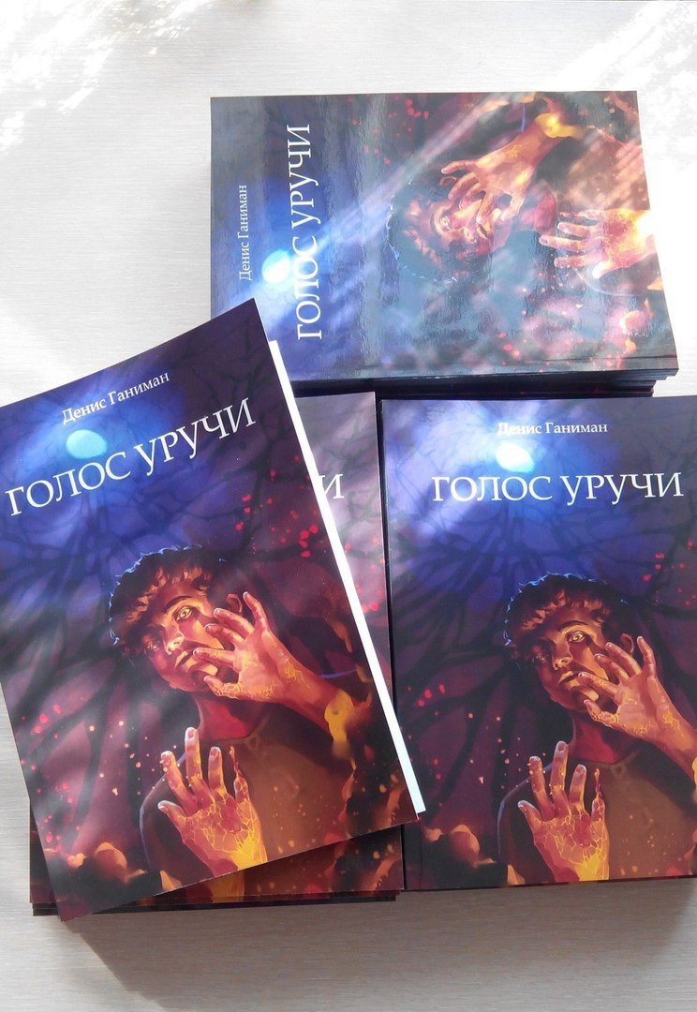
Никто не говорил, что переводить
на 3-ем и 4-ом курсе бакалавриата
легко, но перевод
находится в редакции
и увидит мир )))
А вот следующая книга,
которую мы переводим,
теперь уже на немецкий.
С П А С И Б О
З А В Н И М А Н И Е !!!

